Slide 1
PHỤC HỒI CHỨC NĂNG CHO NGƯỜI BỆNH HẬU COVID-19
ThS.BS. Nguyễn Thị Phương Anh
Khoa TD&PHCN - Bệnh viện Phổi Trung ương

Slide 2
NỘI DUNG
ĐẠI CƯƠNG
NGUYÊN TẮC PHCN
CÁC PHƯƠNG PHÁP VÀ KỸ THUẬT PHCN

Slide 3
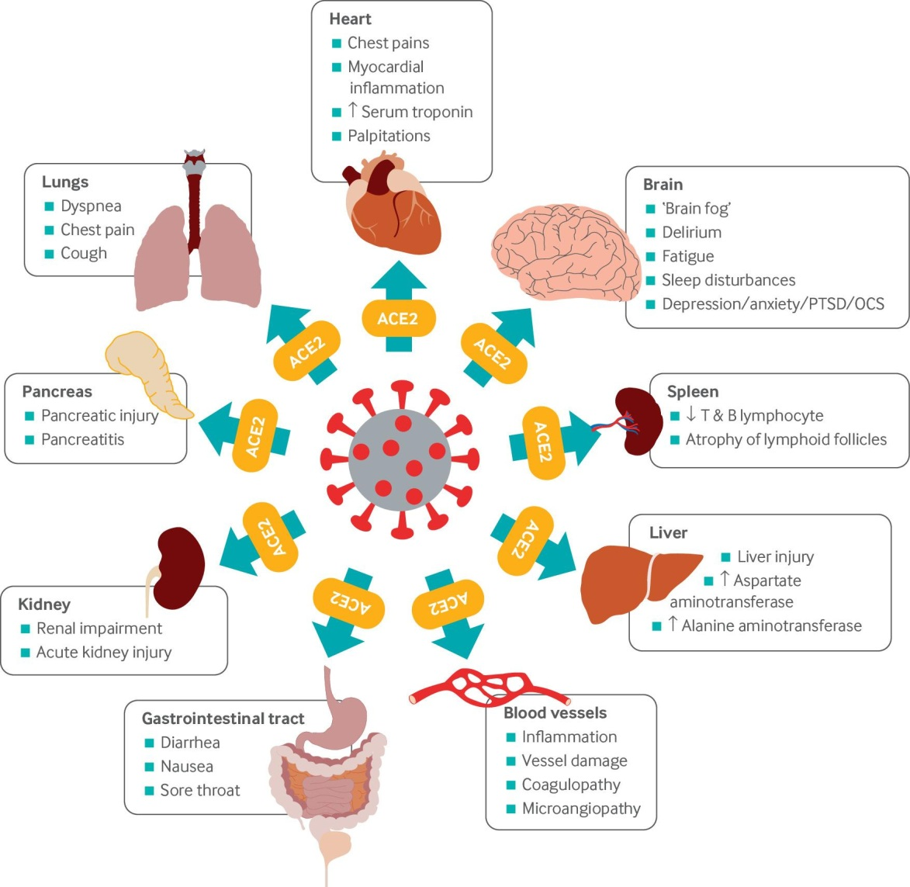
Di chứng lâu dài của COVID-19
H.Cook. Long Covid-mechanisms, risk factors, and management.
BMJ 2021;374:n1648 / doi: 10.1136/bmj.n1648
Notes:
1) Trong các phế nang của phổi: (A) Viêm mãn tính dẫn đến việc sản xuất liên tục các cytokine gây viêm và các loại oxy phản ứng (ROS) được giải phóng vào mô xung quanh và máu. (B) Tổn thương nội mô gây ra sự kích hoạt các nguyên bào sợi, các nguyên bào này lắng đọng collagen và fibronectin, dẫn đến những thay đổi về sợi. (C) Tổn thương nội mô, kích hoạt bổ thể, hoạt hóa tiểu cầu và tương tác giữa tiểu cầu và bạch cầu, giải phóng các cytokine tiền viêm, phá vỡ các con đường đông máu bình thường và tình trạng thiếu oxy có thể dẫn đến sự phát triển của trạng thái tăng viêm và tăng đông kéo dài, làm tăng nguy cơ huyết khối. (2) Tại tim: (A) tình trạng viêm mãn tính của các tế bào cơ tim có thể dẫn đến viêm cơ và làm chết các tế bào cơ tim. (B) Rối loạn chức năng của hệ thống thần kinh tự chủ hướng tâm có thể gây ra các biến chứng như hội chứng nhịp tim nhanh tư thế đứng. (C) Tình trạng viêm kéo dài và tổn thương tế bào thúc đẩy các nguyên bào sợi tiết ra các phân tử chất nền ngoại bào và collagen, dẫn đến xơ hóa. (D) Những thay đổi về sợi kèm theo sự gia tăng các nguyên bào sợi tim, trong khi tổn thương các protein desmosomal dẫn đến giảm sự kết dính giữa tế bào với tế bào. (3) Trong hệ thần kinh trung ương: (A) Phản ứng miễn dịch lâu dài kích hoạt các tế bào thần kinh đệm làm tổn thương tế bào thần kinh một cách mãn tính. (B) Tình trạng quá viêm và tăng đông dẫn đến tăng nguy cơ biến cố huyết khối. (C) Hàng rào máu não bị tổn thương và rối loạn điều hòa dẫn đến tính thấm bệnh lý, cho phép các chất có nguồn gốc từ máu và bạch cầu xâm nhập vào nhu mô não. (D) Viêm mãn tính ở thân não có thể gây ra rối loạn chức năng tự trị. (E) Ảnh hưởng của covid lâu trong não có thể dẫn đến suy giảm nhận thức. (4) Các cơ chế có thể gây ra mệt mỏi sau sinh năm 19. Một loạt các yếu tố trung tâm, ngoại vi và tâm lý có thể gây ra mệt mỏi mãn tính ở vòi trứng dài. Tình trạng viêm mãn tính ở não, cũng như ở các điểm nối thần kinh cơ, có thể dẫn đến mệt mỏi lâu dài. Trong cơ xương, tổn thương sarcolemma và teo sợi và tổn thương có thể đóng một vai trò nào đó gây ra mệt mỏi, cũng như một số yếu tố tâm lý và xã hội.

Slide 4
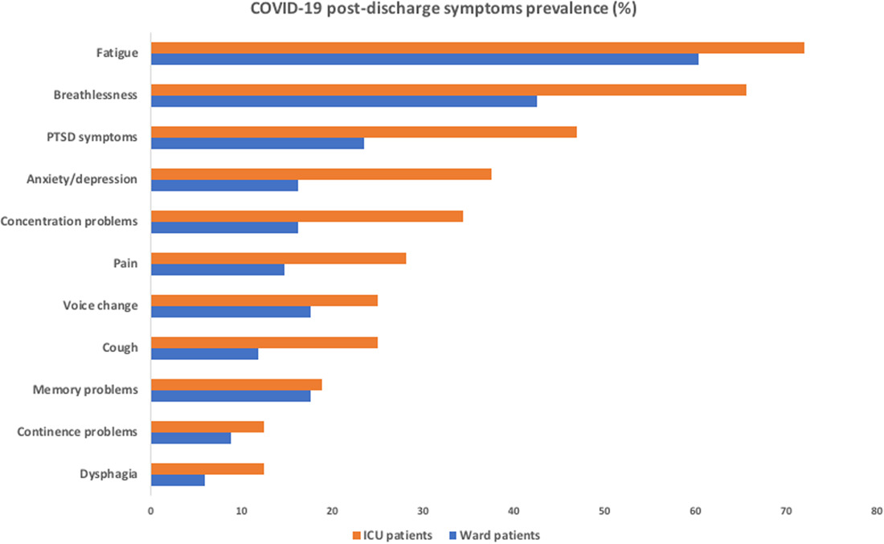
Các biểu hiện kéo dài ở người nhiễm COVID -19
Journal of Medical Virology, Volume: 93, Issue: 2, Pages: 1013-1022, First published: 30 July 2020, DOI: (10.1002/jmv.26368)
Notes:
Mệt mỏi sau COVID-19 đã được so sánh với viêm cơ tủy xương / hội chứng mệt mỏi mãn tính (ME / CFS), với nhiều điểm trùng lặp giữa hai bệnh này. 72 Các triệu chứng chung cho cả ME / CFS và bệnh nhân dài bao gồm mệt mỏi, thần kinh / đau, các triệu chứng nhận thức thần kinh / tâm thần, nội tiết thần kinh, tự trị và miễn dịch, với cả ME / CFS và bệnh nhân tắc vòi dài có thời gian triệu chứng kéo dài, giảm hoạt động hàng ngày và hậu -khắc phục hoạt động. 72 ME / CFS vẫn còn là một bí ẩn, do đó, việc nghiên cứu trong thời gian dài có thể giúp phát triển sự hiểu biết về ME / CFS và ngược lại.
Khó thở
Khó thở là phổ biến ở những người có rãnh dài. ONS ước tính rằng khó thở có tỷ lệ phổ biến là 4,6% ở năm tuần sau nhiễm trùng-19 tuổi, bất kể sự hiện diện của các triệu chứng hô hấp cấp tính hoặc mức độ nghiêm trọng của bệnh. 53 Bất thường về khả năng khuếch tán carbon monoxide, tổng dung tích phổi, thể tích thở ra buộc phải trong giây đầu tiên, dung tích sống cưỡng bức và chức năng đường thở nhỏ, đã được thấy ở bệnh nhân covid-19 nhập viện tại thời điểm xuất viện, khoảng một tháng sau khi bắt đầu các triệu chứng, cho thấy chức năng phổi ở những người đã từng bị covid-19 có thể mất thời gian để phục hồi. 73 Một số nghiên cứu đã phát hiện ra rằng khó thở là một biểu hiện phổ biến sau nhiễm trùng covid-19, 16 17và một nghiên cứu báo cáo rằng 43,4% trong số 143 bệnh nhân được đánh giá vẫn còn khó thở ở 60 ngày sau khi khởi phát covid-19. 15
Cơ chế khả thi
Vì covid-19 về cơ bản là một bệnh đường hô hấp, bệnh cấp tính có thể gây tổn thương đáng kể cho phổi và đường hô hấp thông qua sự nhân lên của SARS-CoV-2 bên trong các tế bào nội mô, dẫn đến tổn thương nội mô và phản ứng miễn dịch và viêm dữ dội. 74 75 Những người vượt qua được đợt nhiễm trùng cấp tính có thể phát triển các bất thường về phổi lâu dài, dẫn đến khó thở 76 ; tuy nhiên, hầu hết những người phát triển khó thở kéo dài sau covid-19 không có dấu hiệu tổn thương phổi vĩnh viễn hoặc lâu dài. 28 77Có khả năng chỉ những người có nguy cơ cao bị khó thở, bao gồm người lớn tuổi, những người chịu hội chứng suy hô hấp cấp tính, những người phải nằm viện kéo dài và những người có bất thường về phổi từ trước, mới có xu hướng phát triển các thay đổi giống như xơ hóa. đến mô phổi. 78 Tình trạng xơ hóa được quan sát thấy ở một số bệnh nhân bị khó thở liên tục có thể do các cytokine như interleukin-6, được tăng lên trong covid-19 79 và có liên quan đến sự hình thành xơ phổi. 80 Huyết khối tắc mạch phổi đã được quan sát thấy ở bệnh nhân covid-19 81 và có thể gây hậu quả bất lợi ở những bệnh nhân bị tắc mạch dài. Tổng quan về cơ chế có thể gây ra chứng khó thở được trình bày trongHình 2 .
Bất thường tim mạch
Tổn thương tim và nồng độ troponin tim tăng cao có liên quan đến nguy cơ tử vong tăng đáng kể ở những bệnh nhân nhập viện vì nhiễm trùng covid-19 cấp tính. 82 83 Những bất thường về tim mạch kéo dài có thể là gánh nặng đối với những người bị tắc vòi trứng dài. Một nghiên cứu thuần tập cho thấy sự liên quan đến tim, tình trạng viêm cơ tim đang diễn ra và nồng độ troponin huyết thanh tăng cao ở nhiều người mắc bệnh covid-19 ở 71 ngày sau khi chẩn đoán, 23 trong khi một loạt trường hợp lớn cho thấy đau ngực, có thể do viêm cơ tim, là một biểu hiện phổ biến ở bệnh nhân 60,3 ngày sau khi bắt đầu các triệu chứng covid-19, với 21,7% trong số 143 bệnh nhân được đánh giá báo cáo đau ngực. 15Những người được coi là có nguy cơ mắc bệnh covid-19 nghiêm trọng thấp, chẳng hạn như các vận động viên trẻ, vận động viên thi đấu, cũng được phát hiện là bị viêm cơ tim tồn tại lâu sau khi hồi phục từ covid-19. 84 Ngoài những phàn nàn về tim, các nghiên cứu đã chỉ ra một xu hướng đang nổi lên trong sự phát triển của hội chứng nhịp tim nhanh tư thế đứng mới khởi phát (POTS) ở những người sau nhiễm trùng covid-19, vì rối loạn chức năng tự chủ. 85 86 87 88 89
Cơ chế khả thi
Các thụ thể ACE2 được biểu hiện nhiều ở tim, 90 cung cấp một con đường lây nhiễm trực tiếp cho SARS-CoV-2. Các nghiên cứu đã chỉ ra rằng sự phá vỡ và phân mảnh sarcomere, sự tạo nhân, thay đổi phiên mã và phản ứng miễn dịch tại chỗ cường độ cao xảy ra ở các tế bào cơ tim bị nhiễm SARS-CoV-2. 91 92 Các phản ứng bệnh lý đối với chấn thương tim cấp tính và viêm cơ tim do virus, chẳng hạn như tổn thương nội mô và huyết khối vi mô, có thể dẫn đến sự phát triển của rối loạn đông máu, 93 trong khi tình trạng thiếu oxy mãn tính và tăng áp lực động mạch phổi và căng tâm thất có thể làm tăng thêm tỷ lệ chấn thương tim ở những người đã có covid-19. 94 Hơn nữa, kích hoạt miễn dịch bền vững có thể dẫn đến những thay đổi về sợi cơ 95và sự dịch chuyển của các protein desmosomal, 96 có thể gây rối loạn nhịp tim. Nhiễm vi rút trước đây đã được chứng minh là có trước POTS 97 và, với thụ thể ACE2 được biểu hiện trên tế bào thần kinh, nhiễm vi rút do SARS-CoV-2 có thể gây ra hậu quả tiêu cực trực tiếp trên hệ thần kinh tự chủ. 98 Sự kết hợp phức tạp của nhiễm trùng, hệ thống thần kinh tự chủ gây ra phản ứng tiền viêm và mức độ tự miễn dịch đều có thể góp phần hình thành rối loạn chức năng tự trị và POTS. 89 Hình 2 mô tả các cơ chế này.
Nhận thức và sức khỏe tinh thần
Các nghiên cứu đã khám phá chức năng nhận thức và sự thiếu hụt ở bệnh nhân covid-19 và cho thấy rằng vi-rút có thể gây ra bệnh não nhiễm trùng, các tác dụng phi miễn dịch như hạ huyết áp, giảm oxy và huyết khối mạch máu, và các tác động miễn dịch như tự miễn dịch thích ứng, kích hoạt vi tế bào, và hồ sơ cytokine không ổn định. 99 Ngoài ra, những bệnh nhân nhập viện với covid-19 đã có một loạt các khiếu nại bao gồm bệnh não, suy giảm nhận thức, các biến cố / bệnh mạch máu não, co giật, chấn thương não do thiếu oxy, dấu hiệu đường ống tủy sống, hội chứng loạn dưỡng, tình trạng tâm thần bị thay đổi và các tình trạng tâm thần . 24 100 101Những phát hiện này cho thấy rằng các triệu chứng thần kinh liên quan đến covid-19 là phổ biến, đa dạng và có thể gây ra các vấn đề đáng kể cho việc phục hồi chức năng và chăm sóc liên tục sau khi phục hồi từ covid-19. Không biết ai là người bị ảnh hưởng nhiều nhất bởi các khiếu nại về nhận thức do covid-19 gây ra và chúng tồn tại trong bao lâu; tuy nhiên, kinh nghiệm của bệnh nhân và các bản tóm tắt đã xuất bản về chứng covid dài đã mô tả “sương mù não” là một triệu chứng phổ biến và gây suy nhược. 102 103 104
Bệnh hiểm nghèo, hội chứng hô hấp cấp tính nghiêm trọng, và hỗ trợ thở máy trong thời gian dài được biết là có những tác động bất lợi đến nhận thức lâu dài. Trước đại dịch covid-19, một nghiên cứu hồi cứu trên 1040 ICU đã điều trị cho những bệnh nhân bị suy hô hấp, sốc hoặc cả hai trong thời gian nằm viện, cho thấy 71% bị mê sảng kéo dài khoảng 4 tháng sau khi xuất viện. 105 Một nghiên cứu tương tự cho thấy, vào thời điểm 3 tháng sau khi xuất viện, 40% bệnh nhân được điều trị ICU có điểm nhận thức giống như bệnh nhân chấn thương sọ não mức độ trung bình, trong khi 26% có điểm số tương tự như bệnh nhân mắc bệnh Alzheimer nhẹ. Mê sảng cũng được báo cáo rộng rãi, với thời gian mê sảng kéo dài hơn liên quan đến nhận thức kém hơn. 106 Với nhiều bệnh nhân covid-19 cần nhập viện ICU và thở máy, suy giảm nhận thức lâu dài và mê sảng có thể gây ra nhiều vấn đề đáng kể.
Đột quỵ và đau đầu phổ biến ở những người hồi phục sau cơn covid-19 cấp tính, với ONS ước tính tần suất đau đầu trong 5 tuần là 10,1% của tất cả những người sống sót sau cơn covid-19. 13 18 34 43 53 Mức độ quá mức của viêm hệ thống, được quan sát thấy ở một số bệnh nhân như một “cơn bão cytokine”, ngoài việc kích hoạt các tế bào thần kinh đệm, gây ra nguy cơ đáng kể cho não và làm tăng khả năng xuất hiện các biểu hiện thần kinh bao gồm viêm não và đột quỵ. 74 Tăng đông máu 107 và tắc mạch tim, hình thành do chấn thương tim liên quan đến vi rút, 108là những biểu hiện có thể dẫn đến gia tăng tỷ lệ đột quỵ sau nhiễm trùng covid-19. Covid-19 cũng có liên quan đến việc tăng nguy cơ phát triển các tình trạng thần kinh bao gồm hội chứng Guillain-Barré, 109 và các tình trạng thoái hóa thần kinh như bệnh Alzheimer. 110
Đại dịch đã có tác động tiêu cực đến sức khỏe tâm thần, với những người mắc chứng covid-19 có các triệu chứng tâm thần lâu dài bao gồm rối loạn căng thẳng sau chấn thương (PTSD), trầm cảm, lo lắng và các triệu chứng ám ảnh cưỡng chế sau khi phục hồi sau đợt nhiễm trùng cấp tính. 36 37 111 112 Cách ly, cô lập và xa cách xã hội cũng có những tác động xấu đến sức khỏe tâm thần và nhận thức. Một bài báo đánh giá nhanh cho biết rằng một người càng bị giam giữ trong thời gian cách ly, kết quả sức khỏe tâm thần của họ càng kém hơn, 67 trong khi thời gian bị cô lập và không có khả năng làm việc có thể gây ra lo lắng, cô đơn, lo lắng về tài chính và sống theo sức khỏe toàn cầu khủng hoảng có thể dẫn đến các hành vi né tránh và thay đổi hành vi. 113Sức khỏe tâm thần của người già bị ảnh hưởng rất nhiều bởi sự xa cách xã hội và các biện pháp tương tự. Bằng cách đánh giá mối liên hệ giữa sự cô đơn, hoạt động thể chất và sức khỏe tinh thần cả trước và trong khi đại dịch xảy ra, một nghiên cứu cho thấy những thay đổi tiêu cực của những yếu tố này không chỉ do các tình huống dọc trước năm 2020, do đó, đại dịch gây ra thêm những tác động bất lợi đối với sự cô đơn, thể chất. hoạt động và sức khỏe tâm thần. 114 Những người sống trong các nhà chăm sóc, bao gồm cả những người bị sa sút trí tuệ, dễ bị tổn thương bởi covid-19 và các tác động khác của đại dịch. Những người bị sa sút trí tuệ trong các nhà chăm sóc đã được quan sát thấy trở nên trầm cảm, lo lắng, kích động và cô đơn hơn. 115Sự cô lập xã hội kéo dài đã dẫn đến sự trầm trọng của rối loạn tâm thần kinh và hành vi, bao gồm thờ ơ, lo lắng, kích động, buồn chán và lú lẫn ở bệnh nhân sa sút trí tuệ sống trong nhà chăm sóc, ở mức độ lớn hơn so với những người ở nhà chăm sóc không bị sa sút trí tuệ. 116 117
Mất ngủ cũng thường được báo cáo sau khi hồi phục từ covid-19, với nhiều nghiên cứu cho thấy chất lượng giấc ngủ kém và rối loạn giấc ngủ thường xuyên xảy ra sau khi phục hồi sau bệnh cấp tính. 16 25 31 44 118 119 Hơn nữa, một nghiên cứu hồi cứu hồ sơ bệnh án của 19 bệnh nhân covid-19 được điều trị ở Seoul, Hàn Quốc, cho thấy rằng sau các đơn thuốc để điều trị sốt, ho và đau bụng kinh, thuốc điều trị các vấn đề về giấc ngủ là phương pháp điều trị tiếp theo được kê đơn nhiều nhất. 120 Kiến thức về số người chết của covid-19 cũng có tác động tiêu cực đến chất lượng giấc ngủ, căng thẳng, lo lắng và các cảm xúc tiêu cực khác, 121 và các vấn đề về giấc ngủ đã được chứng minh là có liên quan đến sự cô đơn liên quan đến covid-19. 122 Điều này khiến chúng tôi đặt câu hỏi liệu rối loạn giấc ngủ sau covid-19 có phải là kết quả của nhiễm trùng covid-19, tác động tiêu cực của đại dịch hay là sự kết hợp của cả hai.
Cơ chế khả thi
Các coronavirus bao gồm SARS-CoV-2 có thể lây nhiễm vào hệ thần kinh trung ương (CNS) qua các con đường xâm lấn ngược dòng máu hoặc tế bào thần kinh. 123 Cơ chế xâm nhập và nhiễm trùng thần kinh trung ương sau đó có thể giải thích tỷ lệ cao của chứng viêm thần kinh ở bệnh nhân covid-19, và có thể dẫn đến tác hại lâu dài, với các mối liên quan của nhiễm vi-rút và viêm thần kinh mãn tính với rối loạn thoái hóa thần kinh và tâm thần. làm sáng tỏ. 123 124 SARS-CoV-2 cũng có thể ảnh hưởng đến tính thẩm thấu của hàng rào máu não, điều này sẽ cho phép các cytokine ngoại vi và các chất có nguồn gốc từ máu khác xâm nhập vào thần kinh trung ương và làm tăng thêm tình trạng viêm thần kinh. 125Các con đường viêm huyết khối có thể là nguyên nhân làm tăng tỷ lệ đột quỵ ở covid-19, 126 trong khi “sương mù não” có thể phát triển từ PTSD hoặc suy giảm sau khi bệnh nặng và điều trị xâm lấn. 127 Bằng chứng cho thấy rằng viêm não do virus trực tiếp, viêm hệ thống, rối loạn chức năng cơ quan ngoại vi và thay đổi mạch máu não có thể góp phần phát triển các di chứng lâu dài sau covid-19. 128 Hình 2 phác thảo các cơ chế tiềm ẩn xảy ra trong thần kinh trung ương.
Rối loạn chức năng khứu giác và tiết dịch
Những bất thường về mùi và vị đã được báo cáo là vẫn tồn tại sau khi phục hồi từ covid-19. ONS ước tính tỷ lệ mất khứu giác và mất vị giác trong 5 tuần lần lượt là 7,9% và 8,2% trong tổng số những người đã từng mắc chứng covid-19. 53 Các nghiên cứu khác đã phát hiện ra tỷ lệ rối loạn chức năng khứu giác và khứu giác khác nhau, dao động từ 11% đến 45,1% trong số các bệnh nhân đã phục hồi sau covid-19 cấp tính. 22 39 47
Cơ chế khả thi
Sự biểu hiện không tế bào thần kinh của thụ thể ACE2 có thể cho phép virus SARS-CoV-2 xâm nhập vào các tế bào hỗ trợ khứu giác, tế bào gốc và tế bào quanh mạch. Nhiễm trùng cục bộ này có thể gây ra phản ứng viêm, sau đó làm giảm chức năng của các tế bào thần kinh khứu giác. Ngoài ra, bằng cách làm hỏng các tế bào hỗ trợ chịu trách nhiệm về cân bằng nước và ion cục bộ, SARS-CoV-2 có thể gián tiếp làm giảm tín hiệu từ các tế bào thần kinh cảm giác đến não, 129 dẫn đến mất khứu giác.
Các thụ thể ACE2 cũng được biểu hiện trên màng nhầy của khoang miệng, đặc biệt là trên lưỡi, 130 do đó SARS-CoV-2 có con đường xâm nhập trực tiếp vào mô miệng, có thể dẫn đến tổn thương và rối loạn chức năng tế bào. Hơn nữa, SARS-CoV-2 có thể liên kết với các thụ thể axit sialic, 131 gây ra sự gia tăng ngưỡng tạo bọt và dẫn đến sự suy thoái của các hạt tạo bọt trước khi chúng có thể được phát hiện. 132 Một cơ chế khác có thể xảy ra của rối loạn chức năng tiết dịch ở vòi trứng-19 và vòi trứng dài liên quan đến mối liên hệ chức năng giữa vị giác và khứu giác, theo đó khả năng nhận thức tiết dịch bị giảm do rối loạn chức năng cảm giác khứu giác trước đây. 133
Các biểu hiện thường được báo cáo khác
Nhiễm trùng Covid-19 có thể dẫn đến suy đa cơ quan ở những người có nguy cơ mắc bệnh cấp tính nặng hoặc thấp. 2 13 Các nghiên cứu cho thấy sự hiện diện của chấn thương thận cấp tính ở những bệnh nhân xuất viện đã hồi phục sau covid-19. 134 135 136 Mặc dù tác động lâu dài của covid-19 đối với thận chưa được làm sáng tỏ đầy đủ, nhưng một nghiên cứu đánh giá chức năng thận ở bệnh nhân covid-19 cho thấy 35% đã giảm chức năng thận sau 6 tháng sau khi xuất viện. 50
Cấp tính, viêm tụy do SARS-CoV-2 gây ra đã được thấy ở những người mắc bệnh covid-19, 6 137 trong khi nồng độ amylase và lipase huyết thanh được quan sát thấy cao hơn ở những người bị bệnh nặng so với các trường hợp nhẹ, và hình ảnh chụp cắt lớp vi tính đã cho thấy chấn thương tụy. 138 Một nghiên cứu cắt ngang cho thấy 40% bệnh nhân mắc bệnh covid-19 có nguy cơ mắc bệnh nặng thấp, được đánh giá trong 141 ngày sau khi nhiễm trùng, bị suy giảm nhẹ tuyến tụy. Suy giảm này có liên quan đến tiêu chảy, sốt, nhức đầu và khó thở. 13Các nghiên cứu sau khi khám nghiệm tử thi và trường hợp đã nêu bật tác động của covid-19 đối với lá lách, bao gồm teo các nang lympho, giảm tế bào lympho T và B dẫn đến giảm bạch cầu và các biến cố huyết khối như nhồi máu. 139 140 141 Một nghiên cứu cắt ngang cho thấy lá lách bị suy yếu nhẹ ở 4% những người được đánh giá sau 141 ngày sau khi thanh thải covid-19. 13 Các cơ quan và mô khác, chẳng hạn như gan, đường tiêu hóa, cơ và mạch máu biểu hiện thụ thể ACE2 và dễ bị tổn thương trực tiếp do SARS-CoV-2 và tổn thương gián tiếp do tình trạng viêm toàn thân tăng cao. 142 143 144 Những thay đổi trong hệ vi sinh vật đường ruột 145 và viêm tuyến giáp bán cấp 142 đã được quan sát thấy sau khi nhiễm covid-19.
Cơ chế khả thi
Tổn thương thận có thể xảy ra thông qua một số cơ chế liên quan đến covid-19, bao gồm nhiễm trùng huyết 143 và tổn thương phổi dẫn đến thay đổi huyết động và giảm oxy máu. 144 Thụ thể ACE2 được biểu hiện nhiều ở tuyến tụy, 4 có lẽ ở mức độ lớn hơn ở phổi 138 ; tuy nhiên, vẫn chưa rõ liệu tổn thương tuyến tụy là kết quả trực tiếp của nhiễm virus trong tuyến tụy, hay do phản ứng viêm hệ thống được thấy trong covid-19. 146 Lá lách cũng biểu hiện các thụ thể ACE2 6 và có thể bị vi rút tấn công trực tiếp, chứ không phải là tình trạng viêm hệ thống dữ dội là nguyên nhân chính gây tổn thương lá lách . 139Viêm mãn tính hệ thống thường được quan sát lâu sau khi giải phóng mặt bằng của nhiễm trùng cấp tính covid-19, 13 do đó, có khả năng là tình trạng viêm cao điều này gây ra các biến chứng lâu dài trong nhiều bộ phận cơ thể ở những người bị covid dài.
Các yếu tố rủi ro
Các yếu tố nguy cơ dẫn đến covid-19 nặng và nhập viện, và các yếu tố nguy cơ tử vong do covid-19 bao gồm tuổi lớn hơn, giới tính nam, dân tộc không phải da trắng, bị tàn tật và các bệnh đi kèm bao gồm béo phì, bệnh tim mạch, hô hấp bệnh và tăng huyết áp. 2 13 19 147 148 Liên quan đến nguy cơ mắc chứng covid-19 nghiêm trọng và có thể là nguy cơ mắc bệnh dài, vai trò của ức chế miễn dịch vẫn còn đang được tranh luận. Ức chế miễn dịch có thể có tác dụng bảo vệ chống lại các tác động lâu dài của nhiễm trùng covid-19 149 150 151 ; tuy nhiên, những phát hiện này còn mâu thuẫn. 152 153
Các yếu tố nguy cơ phát triển ống dẫn trứng dài ít được đánh giá cao hơn. Để khám phá các đặc điểm liên quan đến các triệu chứng của chứng vòi trứng dài, 274 bệnh nhân không nhập viện có vòi trứng 19 đã được phỏng vấn từ 14 đến 21 ngày sau khi xét nghiệm dương tính của họ. Các yếu tố nguy cơ dẫn đến việc không trở lại “sức khỏe bình thường” bao gồm tuổi (P = 0,01), với nhóm tuổi ≥50 có tỷ lệ chênh lệch cao nhất và số tình trạng bệnh từ trước (P = 0,003), với số lượng lớn hơn các điều kiện liên quan đến tỷ lệ chênh lệch lớn hơn là không trở lại “sức khỏe bình thường”. Trong số các tình trạng sẵn có, bị tăng huyết áp (tỷ lệ chênh lệch (OR) = 1,3, P = 0,018), béo phì (OR = 2,31, P = 0,002), tình trạng tâm thần (OR = 2,32, P = 0,007) hoặc ức chế miễn dịch tình trạng (OR = 2,33, P = 0,047) tương ứng với khả năng cao nhất là không trở lại “tình trạng bình thường”.18
Một nghiên cứu cắt ngang đã xác định mối liên quan giữa mức độ nghiêm trọng của nhiễm trùng vòi trứng cấp tính-19 và các biểu hiện sau hồi phục ở những người đã mắc bệnh viêm vòi trứng-19, cho thấy rằng giai đoạn cấp tính nghiêm trọng hơn có thể chuyển thành sự phát triển của các triệu chứng nghiêm trọng hơn của vòi trứng dài. 43 Trong khi đó, một nghiên cứu thuần tập đã chứng thực phát hiện này, với những bệnh nhân có hơn năm triệu chứng trong lần nhiễm trùng vòi trứng ban đầu-19 và những bệnh nhân phải nhập viện có nhiều khả năng gặp phải các triệu chứng vòi trứng dài hơn. 34
Mặc dù một số yếu tố nhất định có thể làm tăng nguy cơ mắc chứng tắc vòi trứng nghiêm trọng-19 và tắc vòi trứng dài, một số yếu tố liên quan đến chứng tắc vòi trứng dài-19 cũng không làm tăng nguy cơ mắc chứng vòi trứng dài. Giới tính nam và độ tuổi lớn hơn có liên quan đến tăng nguy cơ mắc chứng hẹp vòi trứng nghiêm trọng-19, tuy nhiên, ONS báo cáo rằng tỷ lệ hiện mắc bất kỳ triệu chứng dài vòi trứng nào ở phụ nữ cao hơn so với nam giới (23,6% so với 20,7%), trong khi nhóm tuổi ước tính bị ảnh hưởng nhiều nhất bởi các triệu chứng vòi trứng dài là 35-49 tuổi (26,8%), tiếp theo là 50-69 tuổi (26,1%) và nhóm ≥70 tuổi (18%). 53 Hơn nữa, một nghiên cứu thuần tập tiền cứu đánh giá những bệnh nhân đã hồi phục không tìm thấy các đặc điểm lâm sàng cơ bản liên quan đến sự phát triển tiếp theo của các triệu chứng vòi trứng dài. 154Giới tính nam, tuổi tác và các tình trạng bệnh từ trước bao gồm béo phì, tiểu đường và bệnh tim mạch không cho thấy mối liên quan nào với nguy cơ phát triển vòi trứng dài. Tuy nhiên, sự tồn tại trước của bệnh hen suyễn đã được phát hiện là có liên quan đáng kể đến chứng hẹp bao quy đầu. 34

Slide 5
Mục tiêu PHCN
PHCN cho NB sau nhiễm COVID-19 là một can thiệp đa chuyên ngành nhằm giảm thiểu khuyết tật, phục hồi lại chức năng độc lập và cải thiện khả năng thực hiện chức năng sinh hoạt hàng ngày.
Cải thiện năng lực chức năng
Cải thiện triệu chứng: giảm mệt mỏi, khó thở, cahasn ăn...
Cải thiện CN sinh hoạt hàng ngày
Cải thiện CLCS
Tái hòa nhập XH sau khi ra viện

Slide 6
NGUYÊN TẮC PHCN
Tuân thủ quy trình kiểm soát nhiễm khuẩn tránh lây nhiễm
Phối hợp đa chuyên khoa trong việc điều trị và chăm sóc
Thời gian của chương trình phục hồi chức năng cho người bệnh hậu COVID: 6-8 tuần
Bổ sung oxy trong quá trình tập vận động khi cần

Slide 7
NGUYÊN TẮC PHCN
Hướng dẫn, hỗ trợ tự điều trị và PHCN
Mức độ hỗ trợ và PHCN cần được sự đồng thuận của NB-gia đình, bao gồm cả HD tự kiểm soát TC và thăm khám CK
PHCN cần được cá thể hóa và tùy thuộc vào tình trạng và điều kiện NB, vì vậy cần có mục tiêu cụ thể, rõ ràng giúp cải thiện TC
Người lớn tuổi cần hỗ trợ thêm về các vấn đề CS y tế và XH
PHCN được tổ chức thực hiện tùy theo ĐK tại chỗ, nguồn lực y tế, khả năng cung cấp dịch vụ và phối hợp đa CK
NICE. Summary of joint guideline on the management of long COVID. 2021; Published 2021 Sep 15.

Slide 8
Các phương pháp Phục hồi chức năng
VLTL hô hấp Tập vận động
Hoạt động chức năng
Hỗ trợ tâm lý xã hội
Giáo dục quản lý bản thân
Lượng giá
Rehabilitation after COVID-19: an evidence-based approach

Slide 9
KHÁM LƯỢNG GIÁ PHCN
KHÁM TOÀN THÂN
Người bệnh hậu COVID nằm điều trị tại ICU, hoặc các khoa lâm sàng:
Ý thức: tỉnh, lơ mơ, hôn mê?, khả năng phối hợp với nhân viên y tế trong thực hiện một số kỹ thuật phục hồi chức năng và chăm sóc
Tình trạng hỗ trợ hô hấp: thở máy xâm nhập, thở máy không xâm nhập? thở oxy?...
Tình trạng sond dẫn lưu, catheter, đường truyền…
Các chỉ số sinh tồn: mạch, nhiệt độ, huyết áp, SPO2…

Slide 10
KHÁM LƯỢNG GIÁ PHCN
KHÁM LƯỢNG GIÁ HÔ HẤP – TIM MẠCH
Các bệnh lý hô hấp – Tim mạch hậu COVID:
Viêm phổi, viêm màng phổi, tràn dịch màng phổi, xơ phổi, tắc mạch phổi….
Suy tim, viêm cơ tim, nhồi máu cơ tim, rối loạn nhịp tim, tràn dịch màng ngoài tim, hạ HA tư thế…
Chỉ định xét nghiệm (khi nghi ngờ trước và trong quá trình PHCN)
CĐHA: Xquang, CLVT, MRI, siêu âm
Điện tim, Holter điện tim
CNHH: hô hấp ký, tổng dung lượng phổi, khuếch tán phổi, CPET
XN máu: đông máu, D-Dimer, troponin, pro-BNP…
Mark E Mikkelsen, Benjamin Abramoff. COVID-19: Evaluation and management of adults following acute viral illness. Uptodate, Feb 2022.

Slide 11
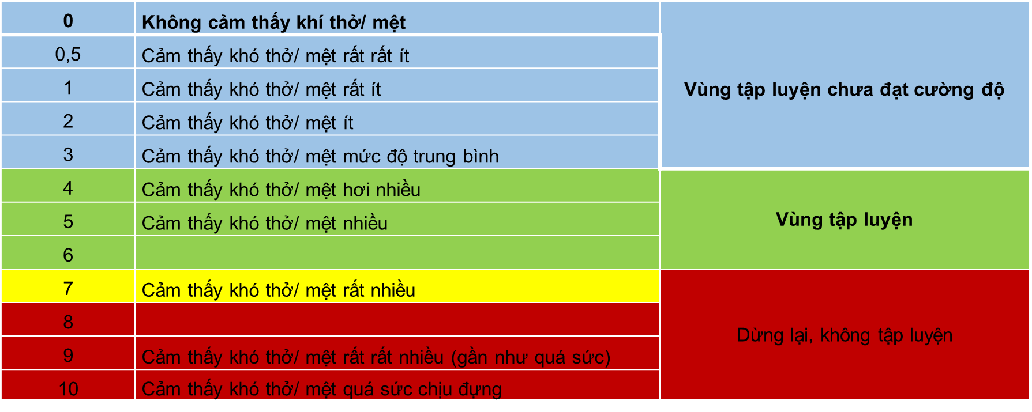
KHÁM LƯỢNG GIÁ PHCN
KHÁM LƯỢNG GIÁ HÔ HẤP – TIM MẠCH
Lượng giá mức độ khó thở bằng thang điểm BORG
Reuben, D.B. and V. Mor, Dyspnea in terminally ill cancer patients. Chest, 1986. 89(2): p. 234-6

Slide 12
KHÁM LƯỢNG GIÁ PHCN
KHÁM LƯỢNG GIÁ CÁC CƠ QUAN KHÁC
Gan, thận: chức năng gan thận
Nội tiết chuyển hóa: (ĐTĐ type I, loãng xương gây xẹp đốt sống, nguy cơ gãy xương)
Da liễu: rụng tóc, loét do tỳ đè
Mark E Mikkelsen, Benjamin Abramoff. COVID-19: Evaluation and management of adults following acute viral illness. Uptodate, Feb 2022.

Slide 13
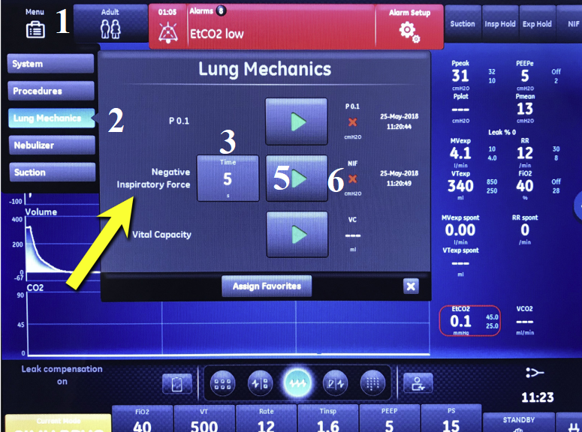
KHÁM LƯỢNG GIÁ PHCN
KHÁM LƯỢNG GIÁ CHỨC NĂNG CƠ
Cơ hô hấp
1. Chọn Memu 2. Chọn Lung Mechanics 3. Chọn NIF time Sử dụng núm xoay để chọn thời gian NIF tối đa đến 30s 4. Hướng dẫn bệnh nhân thở ra hết sức 5. Chọn Start và hướng dẫn bệnh nhân hít vào hết sức 6. Áp lực âm nhất sẽ được ghi nhận và hiển thị cùng mốc thời gian 7. Phép đo sẽ kết thúc khi khép đo hoàn tất hoặc khi bấm chọn Stop. Nếu phép đo không khả dụng, sẽ có dấu X màu đỏ hiển thị báo thất bại.
Đo lực cơ hô hấp dựa vào lực hít vào âm tối đa (Negative Inspiratory Force: NIF) ở BN thở máy

Slide 14
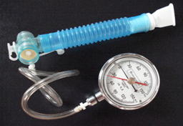
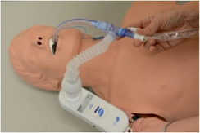
KHÁM LƯỢNG GIÁ PHCN
KHÁM LƯỢNG GIÁ CHỨC NĂNG CƠ
Cơ hô hấp
Hướng dẫn người bệnh thở ra hết sức để làm trống phổi sau đó kết nối áp kế với ống nội khí quản, mở khí quản hoặc ngậm trực tiếp. Hướng dẫn người bệnh hít vào mạnh hết sức. Lặp lại 3 lần, chỉ số đo được tốt nhất trong 3 lần đo là giá trị của lực cơ hô hấp
Đo lực cơ hô hấp bằng áp kế cầm tay

Slide 15
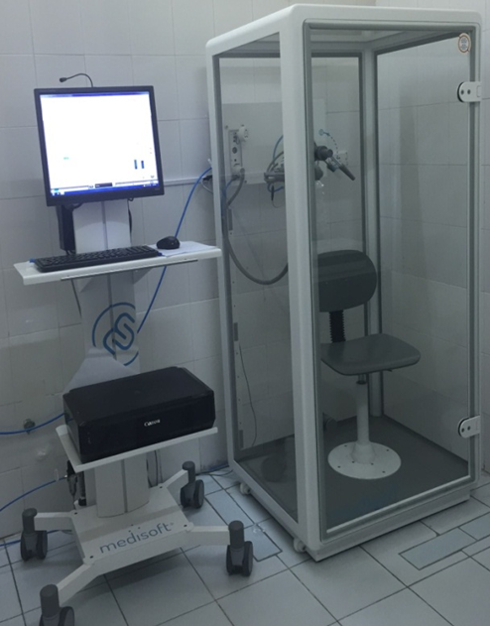
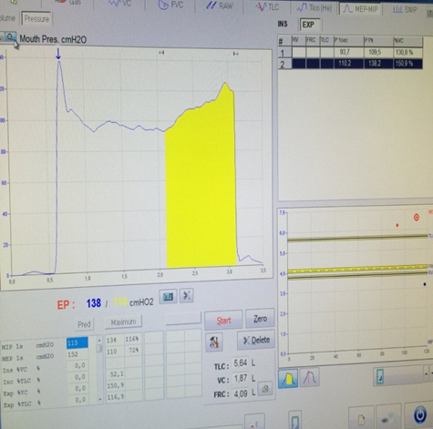
KHÁM LƯỢNG GIÁ PHCN
KHÁM LƯỢNG GIÁ CHỨC NĂNG CƠ
Cơ hô hấp
Đo lực cơ hô hấp bằng MIP, MEP trên máy phế thân ký

Slide 16
KHÁM LƯỢNG GIÁ PHCN
KHÁM LƯỢNG GIÁ CHỨC NĂNG CƠ
Nhóm cơ |  | Điểm (0-5) | Bậc cơ
Dạng khớp vai | Phải |  | Bậc 0: không quan sát thấy co cơ Bậc 1: Có cử động cơ nhưng không hình thành động tác Bậc 2: cử động được chi nhưng không thắng được trọng lực Bậc 3: co cơ trong tầm hoạt động và thắng được trọng lực Bậc 4: co cơ trong tầm hoạt động, thắng được trọng lực và thắng được lực cản vừa phải bên ngoài Bậc 5: bình thường
 | Trái
Gấp khuỷu tay | Phải
 | Trái
Duỗi cổ tay | Phải
 | Trái
Gấp khớp háng | Phải
 | Trái
Duỗi khớp gối | Phải
 | Trái
Gập mu bàn chân | Phải
 | Trái
Tổng điểm (0-60)
- Đối với trường hợp khó đánh giá (cắt cụt chi, chỉnh hình, chưa xác định rõ tổn thương thần kinh trung ương hoặc ngoại biên) có thể lấy số điểm của nhóm cơ bên đối diện - Bậc cơ được làm tròn xuống số điểm bên dưới. VD: (4⁺/4,5 = 4), (4‑ = 3), (5⁻ = 4)…
Cơ ngoại vi
Lượng giá tình trạng yếu cơ mắc phải khi điều trị tại đơn vị ICU. Chẩn đoán khi MRC < 48 điểm
Thang điểm MRC (Medical Research Council)

Slide 17
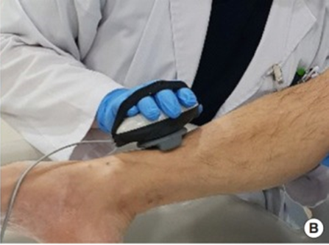
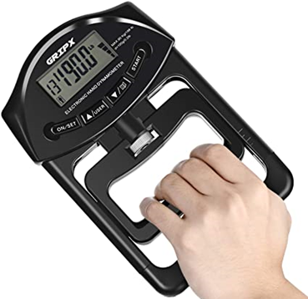
KHÁM LƯỢNG GIÁ PHCN
KHÁM LƯỢNG GIÁ CHỨC NĂNG CƠ
Cơ ngoại vi
Đo lực cơ bằng lực kế cầm tay

Slide 18
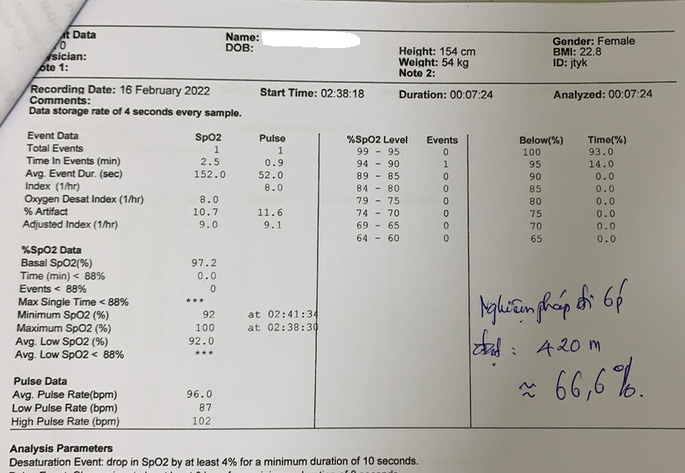
KHÁM LƯỢNG GIÁ PHCN
KHÁM LƯỢNG GIÁ CHỨC NĂNG CƠ
Cơ ngoại vi
- Nghiệm pháp đi bộ 6 phút
- Theo dõi SPO2 trong quá trình thực hiện test → liệu pháp oxy trong PHCN

Slide 19
TƯ VẤN GIÁO DỤC SỨC KHỎE
KIỂM SOÁT KHÓ THỞ
Nguyên nhân của khó thở: tổn thương tại phổi, tim mạch, yếu cơ
Người bệnh thường khó thở khi hoạt động gắng sức
Khi xuất hiện khó thở:
Dừng ngay các hoạt động gắng sức
Lựa chọn tư thế phù hợp để giảm khó thở
Tập thở: thở cơ hoành, thở mím môi, thở theo nhịp

Slide 20
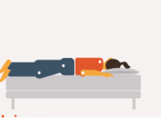





TƯ VẤN GIÁO DỤC SỨC KHỎE
KIỂM SOÁT KHÓ THỞ
Các tư thế của người bệnh làm giảm khó thở

Slide 21
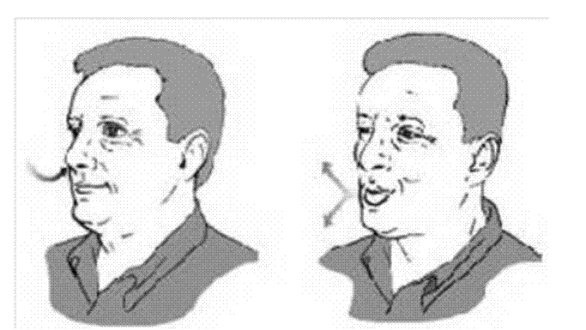
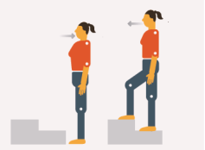
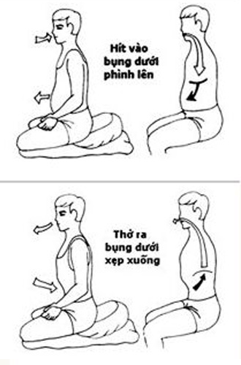
TƯ VẤN GIÁO DỤC SỨC KHỎE
KIỂM SOÁT KHÓ THỞ
Thở theo nhịp:
Hít vào trước khi thực hiện hoạt động gắng sức
Thở ra trong khi thực hiện hoạt động gắng sức

Slide 22
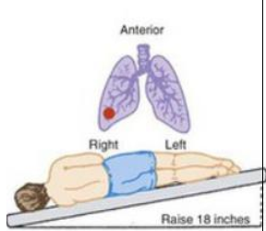
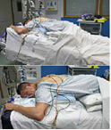
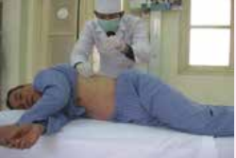
VẬT LÝ TRỊ LIỆU
TẠI ĐƠN VỊ ICU VÀ CÁC KHOA ĐIỀU TRỊ LÂM SÀNG
NHÓM KỸ THUẬT TỐNG THẢI ĐỜM
Kỹ thuật dẫn lưu tư thế
Kỹ thuật nằm sấp
Kỹ thuật vỗ, rung lồng ngực
Coppo A, et al. Feasibility and physiological effects of prone positioning in non-intubated patients with acute respiratory failure due to COVID-19 (PRON-COVID): a prospective cohort study. Lancet Respir Med. 2020 Aug;8(8):765-774

Slide 23
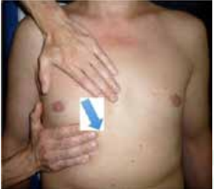
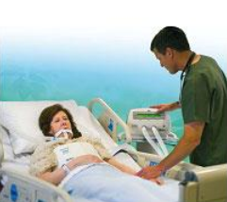
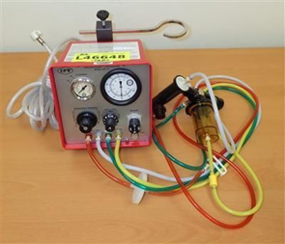
VẬT LÝ TRỊ LIỆU
TẠI ĐƠN VỊ ICU VÀ CÁC KHOA ĐIỀU TRỊ LÂM SÀNG
NHÓM KỸ THUẬT TỐNG THẢI ĐỜM
Kỹ thuật thở có trợ giúp
Kỹ thuật vỗ rung lồng ngực với máy
Kỹ thuật vỗ rung trong lồng ngực (IPV)

Slide 24
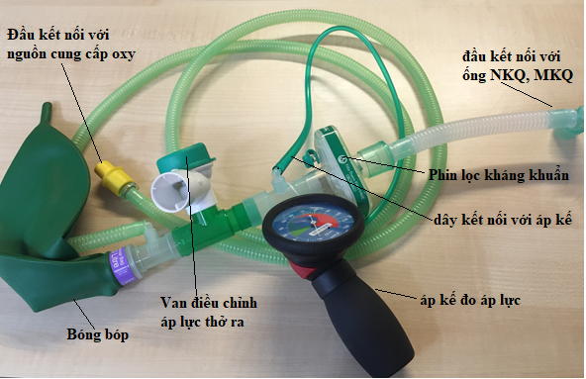
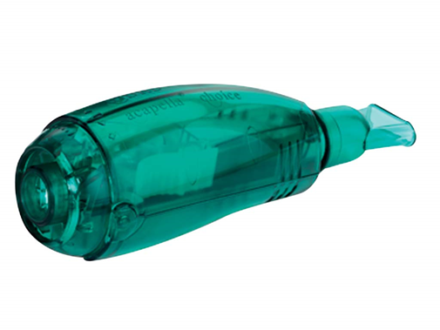
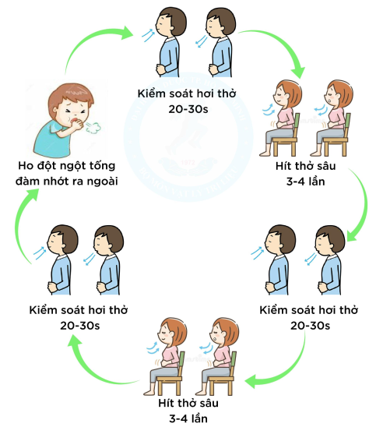
VẬT LÝ TRỊ LIỆU
TẠI ĐƠN VỊ ICU VÀ CÁC KHOA ĐIỀU TRỊ LÂM SÀNG
NHÓM KỸ THUẬT TỐNG THẢI ĐỜM
Kỹ thuật huy động phế nang bằng tay
Kỹ thuật thở với dụng cụ
Kỹ thuật thở chu kỳ chủ động

Slide 25
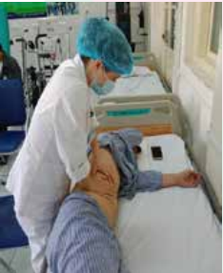
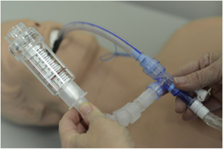
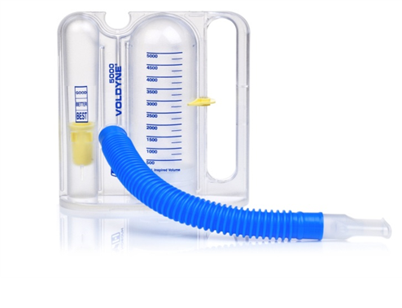
VẬT LÝ TRỊ LIỆU
TẠI ĐƠN VỊ ICU VÀ CÁC KHOA ĐIỀU TRỊ LÂM SÀNG
NHÓM KỸ THUẬT TẬP CƠ HÔ HẤP
Kỹ thuật tập cơ hô hấp cho người bệnh thở máy
Kháng lực = 50%MIP, NIF
6 nhịp hít/lần x 5 lần/buổi
Kỹ thuật tập thở với dụng cụ
Kỹ thuật thở có kháng trở

Slide 26
VẬT LÝ TRỊ LIỆU
TẠI ĐƠN VỊ ICU VÀ CÁC KHOA ĐIỀU TRỊ LÂM SÀNG
NHÓM KỸ THUẬT GIÃN CƠ
Kỹ thuật xoa bóp vùng
Kỹ thuật giãn sườn

Slide 27
VẬT LÝ TRỊ LIỆU
TẠI ĐƠN VỊ ICU VÀ CÁC KHOA ĐIỀU TRỊ LÂM SÀNG
NHÓM KỸ THUẬT TẬP VẬN ĐỘNG VÀ DI CHUYỂN
Đối với người bệnh không có khả năng phối hợp tập luyện
Tập vận động thụ động
Tập vận động có trợ giúp
Tập với xe đạp: xe đạp có động cơ tự quay
Kỹ thuật kích thích điện thần kinh cơ

Slide 28
VẬT LÝ TRỊ LIỆU
TẠI ĐƠN VỊ ICU VÀ CÁC KHOA ĐIỀU TRỊ LÂM SÀNG
NHÓM KỸ THUẬT TẬP VẬN ĐỘNG VÀ DI CHUYỂN
Đối với người bệnh có khả năng phối hợp tập luyện
Tập vận động tự do tứ chi
Tập vận động chủ động
Tập vận động có kháng trở
Kỹ thuật tập sức mạnh sức bền chi với dụng cụ (tạ, băng chun…)
Tập với xe đạp (tại giường)

Slide 29
VẬT LÝ TRỊ LIỆU
TẠI ĐƠN VỊ ICU VÀ CÁC KHOA ĐIỀU TRỊ LÂM SÀNG
NHÓM KỸ THUẬT TẬP VẬN ĐỘNG VÀ DI CHUYỂN
Đối với người bệnh có khả năng phối hợp tập luyện
Kỹ thuật tập di chuyển
Tập ngồi tại giường → Tập ngồi ở thành giường hai bàn chân chạm đất → Tập đứng → Tập bước chân tại chỗ →Tập bước đi trong phòng bệnh hoặc hành lang

Slide 30
VẬT LÝ TRỊ LIỆU
TẠI KHOA PHỤC HỒI CHỨC NĂNG
NHÓM KỸ THUẬT TẬP THỞ
Tập các kiểu thở (tập thở cơ hoành, thở chúm môi)
Tập thở với dụng cụ (Spiroball)

Slide 31
VẬT LÝ TRỊ LIỆU
TẠI KHOA PHỤC HỒI CHỨC NĂNG
NHÓM KỸ THUẬT TỐNG THẢI ĐỜM
Kỹ thuật dẫn lưu tư thế
Kỹ thuật vỗ rung lồng ngực
Kỹ thuật nhún sườn
Kỹ thuật thở có trợ giúp
Kỹ thuật vỗ rung lồng ngực với máy
Tập ho có trợ giúp
Kỹ thuật thở chu kỳ chủ động.

Slide 32
VẬT LÝ TRỊ LIỆU
TẠI KHOA PHỤC HỒI CHỨC NĂNG
NHÓM KỸ THUẬT GIÃN CƠ
Kỹ thuật giãn sườn
Kỹ thuật xoa bóp vùng
Tập với thang tường
Tập với ròng rọc
Điều trị bằng tia hồng ngoại nhân tạo.

Slide 33
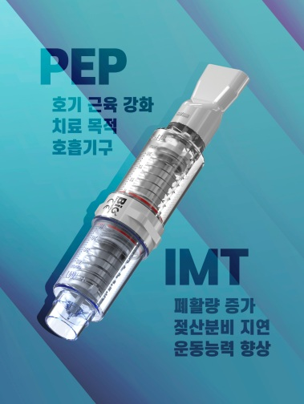
VẬT LÝ TRỊ LIỆU
TẠI KHOA PHỤC HỒI CHỨC NĂNG
NHÓM KỸ THUẬT TẬP CƠ HÔ HẤP
Kỹ thuật thở có kháng trở
Kỹ thuật tập thở với dụng cụ (dụng cụ Orygen Dual Vales, dụng cụ Threshold IMT)
Cường độ: 40-70% MIP, MEP x 30 nhịp hít/lần

Slide 34
VẬT LÝ TRỊ LIỆU
TẠI KHOA PHỤC HỒI CHỨC NĂNG
NHÓM KỸ THUẬT TẬP CƠ NGOẠI VI
Tập tăng sực mạnh cơ: Tập vận động có kháng trở, kỹ thuật tập tăng sức mạnh sức bền chi với dụng cụ (tập với tạ), tập với ghế tập mạnh cơ tứ đầu đùi
Trọng lượng của tạ bằng 30-80% của 1-RM (trọng lượng tối đa cho 1 lần nâng), tập 8 -15 lần nâng cho mỗi nhóm cơ. Mỗi ngày tập 1-2 lần. Tăng khối lượng của tạ lên khoảng 0,5 kg sau mỗi tuần

Slide 35
VẬT LÝ TRỊ LIỆU
TẠI KHOA PHỤC HỒI CHỨC NĂNG
NHÓM KỸ THUẬT TẬP CƠ NGOẠI VI
Tập tăng sức bền cơ: Kỹ thuật tập đi trên máy thảm lăn (treadmill), tập với xe đạp tập
Tập luyện liên tục hoặc ngắt quãng với mức độ khó thở/mệt mỏi theo thang điểm Borg là 4-6 điểm, SpO2 > 88%. Tăng dần thời gian tập luyện để đạt được tổng thời gian tập luyện là 30 – 60 phút/ngày.

Slide 36
HOẠT ĐỘNG TRỊ LIỆU
Kỹ năng tự chăm sóc: tắm, thay quần áo, chải tóc, tự đi vệ sinh, tự ăn uống…
Kỹ năng tự di chuyển: di chuyển đến nhà tắm, đến nhà vệ sinh, di chuyển lấy các đồ vật từ sàn nhà, trong tủ, hoặc trên kệ cao…
Các hoạt động tại nhà khác: chuẩn bị bữa ăn, đóng mở cửa, ngăn kéo, bật tắt các thiết bị điện, sử dụng điều khiển từ xa, sử dụng điện thoại, quản lý tiền bạc…

Slide 37
TRÂN TRỌNG CẢM ƠN!

